Slide 1
MS SQL SERVER
Управление транзакциями

Slide 2
Определение транзакции
Транзакция – последовательный набор команд SQL, образующих логически завершенный блок, который выполняется как единое целое.
В транзакцию может быть включено от одной до нескольких тысяч команд.
Транзакциями называется группа действий, переводящая базу данных из одного целостного состояния в другое и выполняющаяся по принципу "либо все, либо ничего".

Slide 3
Определение транзакции
Если транзакция выполнена успешно, все модификации данных, сделанные в течение транзакции, принимаются и становятся постоянной частью базы данных. Если в результате выполнения транзакции происходят ошибки и должна быть произведена отмена или выполнен откат, все модификации данных будут отменены.

Slide 4
Управление транзакциями на сервере
Все команды, выполняемые пользователями на сервере, производятся в теле транзакций. По умолчанию, каждая команда выполняется как отдельная транзакция. Пользователь может объединить несколько команд в одну транзакцию, явно указав ее начало и конец.
SQL Server поддерживает три способа определения транзакции:
автоматическое (автофиксация)
явное
неявное

Slide 5
Работа в режиме автофиксации транзакции
Этот режим используется в MS SQL Server по умолчанию.
SQL Server обрабатывает все изменения как транзакции. Никакое изменение данных не может произойти иначе, как в процессе транзакции. Следовательно, SQL Server приходится самому определять транзакцию, если она не определена разработчиком. Транзакции, определяемые SQL Server, называются также транзакцией с автофиксацией.

Slide 6
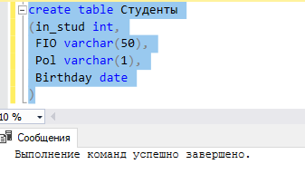
пример
На сервере создана база и в ней таблица Студенты следующей структуры:
ID_Stud | FIO | Pol | Birthay
Int | Varchar(50) | Varchar(1) | date

Slide 7
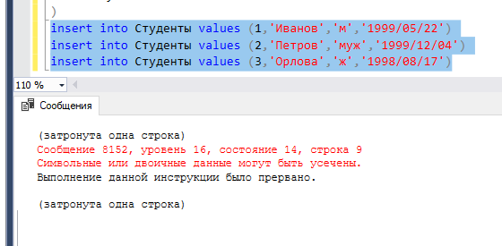
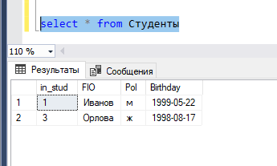
Пример
Теперь необходимо вставить в таблицу три новых строки. Для этого необходимо ввести инструкции в окне запроса и выполнить все три инструкции вместе:
Notes:
вставка второй строки не выполнена, но первая и третья строки успешно вставлены. Когда SQL Server использует транзакции с автофиксацией, каждая инструкция рассматривается как транзакция. Если одна инструкция генерирует ошибку, соответствующая ей транзакция автоматически подвергается откату. Если инструкция успешно и без ошибок выполняется, то транзакция автоматически фиксируется. Следовательно, инструкции 1 и 3 были зафиксированы, а инструкция 2, вызвавшая ошибку, была отменена.

Slide 8
Работа в режиме Явной транзакции
Для явной транзакции требуется явное указание начала и конца транзакции:
Начало транзакции BEGIN TRAN[SACTION]
Успешное завершение транзакции COMMIT TRAN[SACTION]
Прерывание транзакции и ее откат ROLLBACK TRAN[SACTION]
Явные транзакции независимы от пакета. Явная транзакция может объединять несколько пакетов; в одном пакете может быть задано несколько явных транзакций.

Slide 9
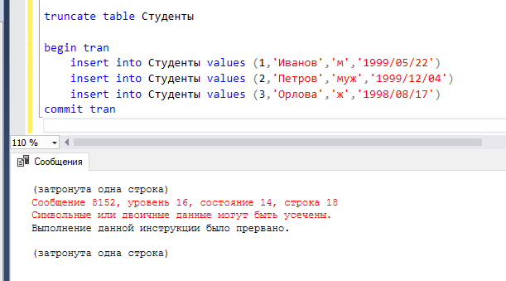
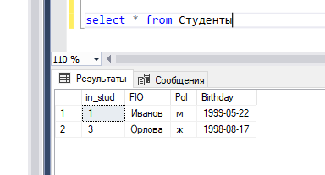
пример
Произведем полное удаление строк таблицы, а затем добавим строки в таблицу, группируя инструкции в явную транзакцию.
Notes:
получен такой же результат, как и раньше: SQL Server просто обрабатывает каждую инструкцию INSERT и после этого обрабатывает инструкцию COMMIT TRAN .
обязанностью разработчика является не только определение длины транзакции, но и то, должен ли выполняться откат. Поэтому в транзакцию необходимо добавить обработчик ошибок. Без обработчика ошибок SQL Server после ошибки просто обработает следующую инструкцию, потому что пакет не отменяется.

Slide 10
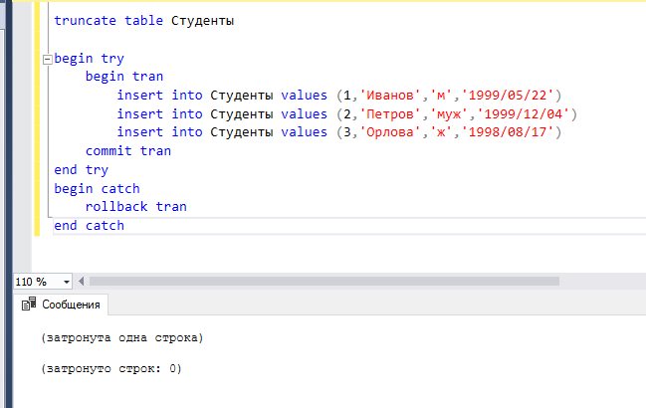
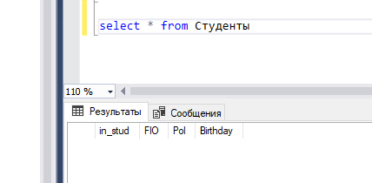
пример
Выполним усечение таблицы, а затем запустим транзакцию с обработчиком ошибок TRY и CATCH
Notes:
Произошел откат всей транзакции. Когда во второй инструкции INSERT произошло нарушение, SQL Server перешел к блоку CATCH и выполнил откат транзакции. Однако, это код не возвращает каких-либо сообщений, которые информировали бы о том, что произошла ошибка. Это поведение управляется в блоке CATCH, в котором можно использовать особые функции для возвращения ошибок; можно также использовать функцию RAISERROR для задания пользовательского текста сообщения об ошибке.

Slide 11
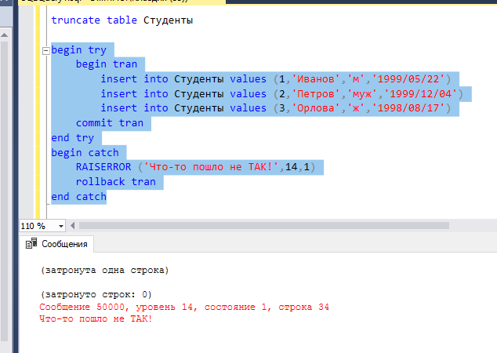
пример
Notes:
Это поведение управляется в блоке CATCH, в котором можно использовать особые функции для возвращения ошибок; можно также использовать функцию RAISERROR для задания пользовательского текста сообщения об ошибке.

Slide 12
НЕЯВНЫЕ ТРАНЗАКЦИИ
В этом режиме транзакция начинается сразу, как только закончена предыдущая транзакция, т.е. начало транзакции не указывается. Транзакция продолжается до тех пор, пока пользователь явно не откатит или не подтвердит успешное завершение транзакции. После этого стартует новая транзакция. Автоматическое завершение транзакции в этом случае возможно, если сервер встречает одну из команд: ALTER TABLE, CREATE TABLE, DROP, SELECT, INSERT, DELETE, UPDATE, TRUNCATE, OPEN, FETCH.

Slide 13
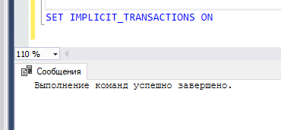
НЕЯВНЫЕ ТРАНЗАКЦИИ
Для работы с транзакциями в неявном режиме необходимо сначала задать для установленного соединения неявный режим, выполнив следующую инструкцию: SET IMPLICIT_TRANSACTIONS ON

Slide 14
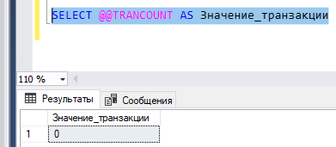
НЕЯВНЫЕ ТРАНЗАКЦИИ
Чтобы проверить, открыта ли транзакция, используется функция @@TRANCOUNT. Результатом работы данной функции могут быть три значения:
1 – означает, что соединение имеет открытую транзакцию;
0 – означает, что в данный момент не открыто ни одной транзакции;
число больше 1 – имеют место вложенные транзакции.

Slide 15
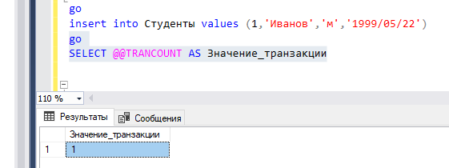
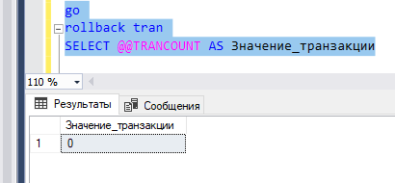
пример
Вставим запись в таблицу Студенты и проверим результат работы функции @@TRANCOUNT
С помощью функции ROLLBACK TRAN выполним откат транзакции и снова проверим значение функции @@TRANCOUNT

Slide 16
!Замечание!
Нужно быть особенно внимательны с неявными транзакциями. Важно не забывать выполнять фиксацию или откат сделанных изменений. Поскольку здесь не используется явная инструкция BEGIN TRANSACTION, об этом легко забыть, что может вызвать длительно работающие транзакции, нежелательные откаты при закрытии соединений и проблемы с блокировками для других соединений.
Для отключения неявного режима транзакций:
SET IMPLICIT_TRANSACTIONS OFF

Slide 17
Вложенные транзакции
Явные транзакции могут быть вложенными, это означает, что можно запускать явные транзакции в других явных транзакциях. Одна из основных причин поддержки этого механизма – это разрешение транзакций внутри хранимых процедур, независимо от того, была ли сама процедура вызвана из транзакции.

Slide 18
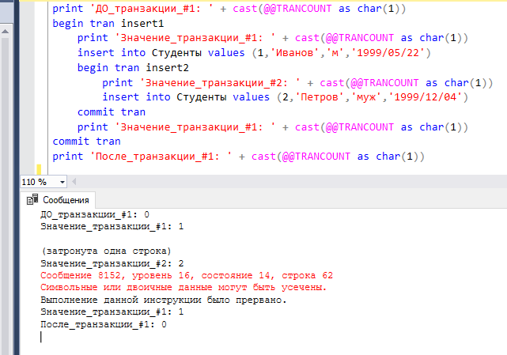
пример
Notes:
Из результата видно, что каждая инструкция BEGIN TRAN увеличивает значение функции @@TRANCOUNT на 1, а каждая инструкция COMMIT TRAN уменьшает значение на 1. Как уже известно, значение 0 означает, что не открыто ни одной транзакции. Следовательно, транзакция завершается, когда значение функции @@TRANCOUNT уменьшается от 1 до 0, что происходит при фиксации самой внешней транзакции. Таким образом, каждая внутренняя транзакция требует фиксации. Самая внешняя транзакция определяет, будут ли внутренние транзакции полностью фиксироваться, поскольку эта транзакция запускается первой инструкцией BEGIN TRAN и фиксируется только последней инструкцией COMMIT TRAN. Если эта самая внешняя транзакция не зафиксирована, то вложенные в нее транзакции также не будут зафиксированы.

Slide 19
замечание
При использовании вложенных транзакций только самая внешняя транзакция определяет, будут ли зафиксированы внутренние транзакции. Каждая инструкция COMMIT TRAN всегда применяется к инструкции BEGIN TRAN, которая выполнялась последней. Следовательно, чтобы зафиксировать транзакцию, нужно вызывать инструкцию COMMIT TRAN для каждой выполненной инструкции BEGIN TRAN. Инструкция ROLLBACK TRAN всегда принадлежит самой внешней транзакции и поэтому всегда вызывает откат всей транзакции, независимо от того, сколько вложенных транзакций открыто.
Вложенные транзакции чаще всего случаются во вложенных хранимых процедурах, где каждая процедура сама по себе запускает транзакцию. Вложенных транзакций можно избежать, если перед решением о том, нужно ли запускать транзакцию, проверять значение функции @@TRANCOUNT в начале этой процедуры. Если значение, возвращаемое функцией @@TRANCOUNT, больше 0, то не обязательно запускать новую транзакцию, поскольку процедура уже находится в состоянии транзакции, и вызывающий экземпляр может вызвать откат этой транзакции, если произойдет ошибка.

Slide 20
Задание
Продемонстрировать работу транзакциями в различных режимах в базе данных согласно индивидуальному заданию: явный, неявный, автофиксации, вложенные транзакции.
Знать ответы на контрольные вопросы к лабораторной работе №6.
Написать три пользовательские функции (create function) базе данных согласно индивидуальному заданию (более двух параметров, многотабличный запрос, сообщение о выполнении функции). Осуществить вызов созданных функций и продемонстрировать их работу через соответствующие команды. Знать команды изменения и удаления функций.

